Slide 1
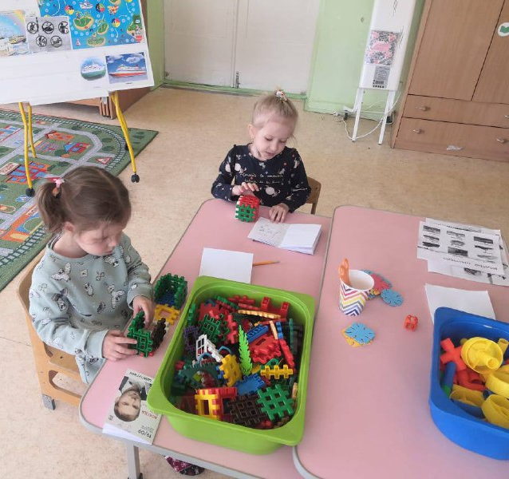
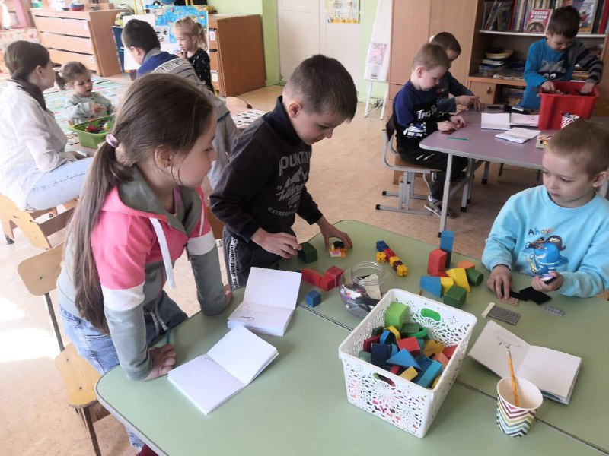
ИНЖЕНЕРНАЯ КНИГА
МБДОУ «Детский сад № 15 «Алёнушка» присмотра и оздоровления»

Slide 2
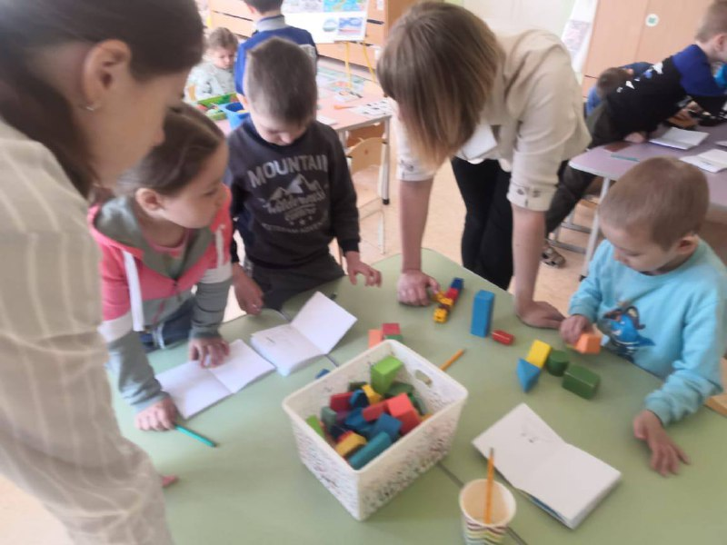
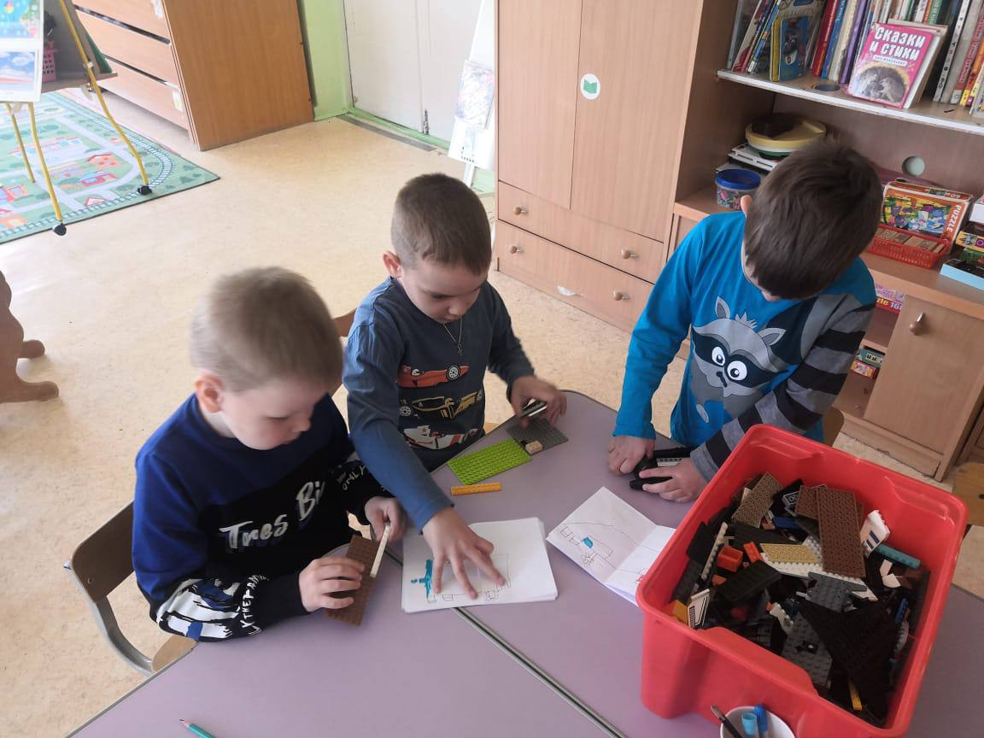
Для планирования деятельности детей мы используем инженерную книгу, с которой ребята знакомятся в рамках парциальной образовательной программы «От Фрёбеля до робота: растим будущих инженеров». В книге дошкольники самостоятельно учатся определять замысел будущей работы, фиксировать этапы и результаты деятельности по созданию моделей. Инженерная книга сохранит творческие задумки детей на протяжении учебного года, в ней отражены правила безопасности работы с конструкторами, планирование и зарисовывание этапов работы, рисование конечного результата постройки и его последующее сравнение с начальным вариантом.

Slide 3
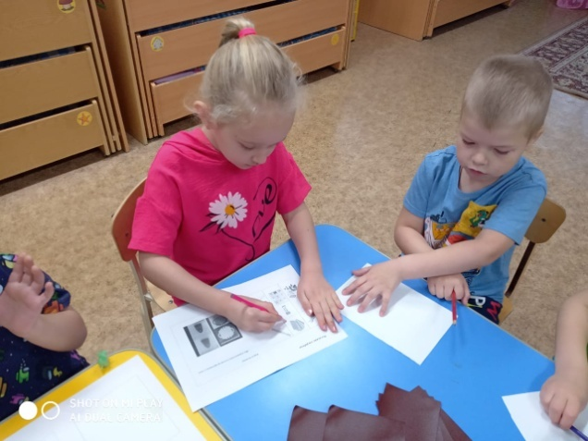
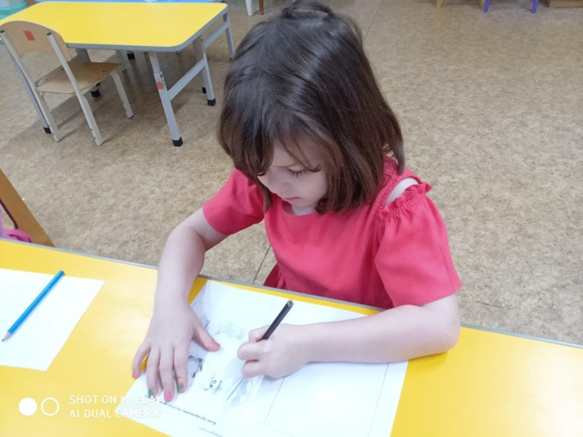
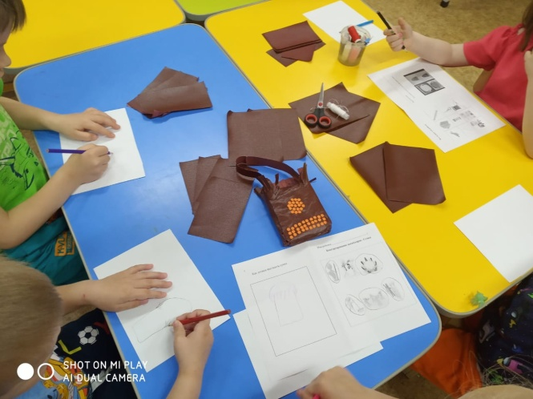

Slide 4
